Slide 1
손 제스처 슬라이드
214683 장인환
214691 강민수

Slide 2
추구성
신속성
정확성
신뢰성
편의성

Slide 3


사용 오픈소스
OpenCV
Mediapipe
사용 언어 = Python

Slide 4
고려할 점
조명 변화
뒷배경의 복합성
제스쳐 다양성

Slide 5
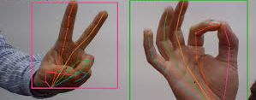
캠을 통해 실시간으로 움직이는 제스처 인식

Slide 6
일반적인 제스처에는 작동X 특수한 제스처에 반응하도록 만들기

Slide 7
설정된 제스처가 인식시 프레젠테이션 ppt 슬라이드 혹은 애니메이션 작동

Slide 8
애니메이션과 슬라이드를 구분하여 특수 제스처를 생성함

Slide 9
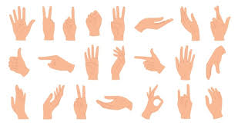
한계점(진행)
슬라이드 유형의 다양성(손의 제스쳐의 종류에 따라)

